Slide 1



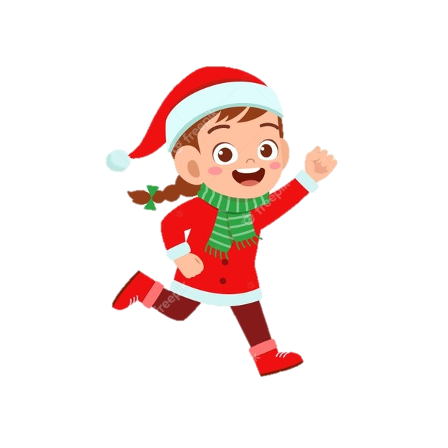
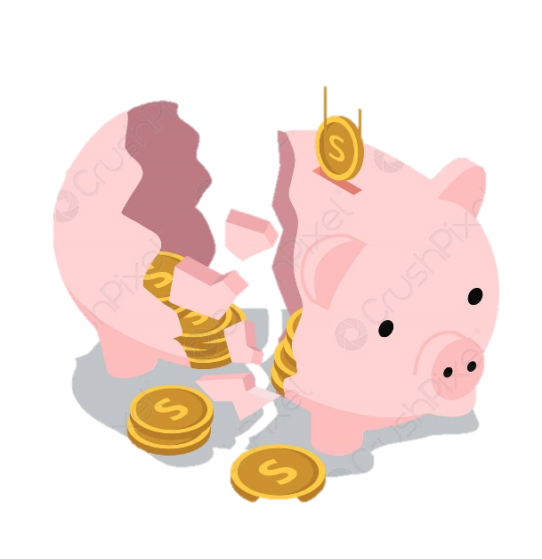
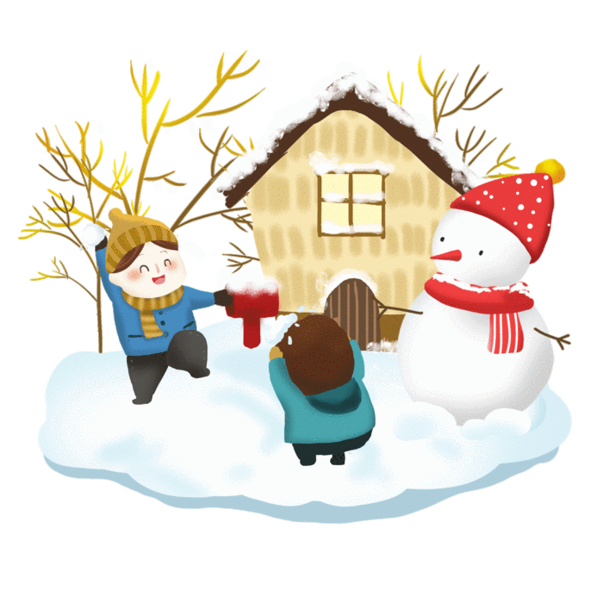
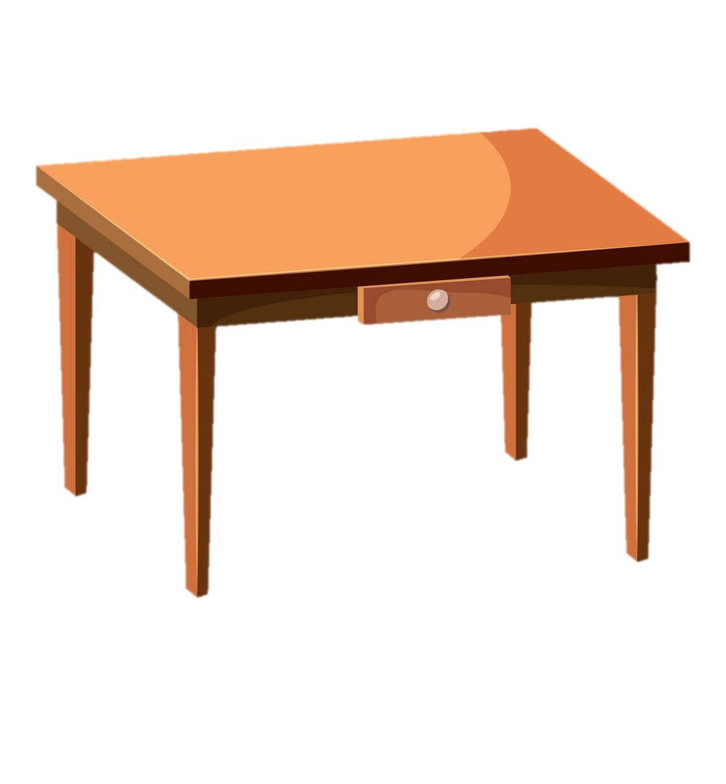
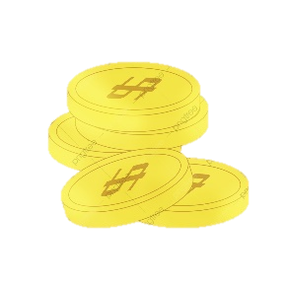
1. Cô bé Gioan mua chuỗi ngọc lam tặng chị
- Cô bé mua chuỗi ngọc để tặng chị gái nhân dịp Nô-en.
- Gioan không đủ tiền mua chuỗi ngọc cho chị vì số tiền em sở hữu rất ít ỏi.
Cô bé mua chuỗi ngọc để tặng ai ?
Cô bé có đủ tiền mua chuỗi ngọc không?
Chi tiết nào cho em biết điều đó?
+ Cô bé để lên bàn một nắm xu và nói đó là số tiền cô đã đập lợn đất.
+ Không phải thứ ngọc quý nhất, nhưng là ngọc thật. Gioan chỉ có ít tiền tiêu vặt nên em không thể mua nổi chuỗi ngọc này.
+ Sau khi nhận món quà quý giá từ em gái, chị của Gioan đã đến gặp chú Pi-e để hỏi về chuỗi ngọc.

Slide 2
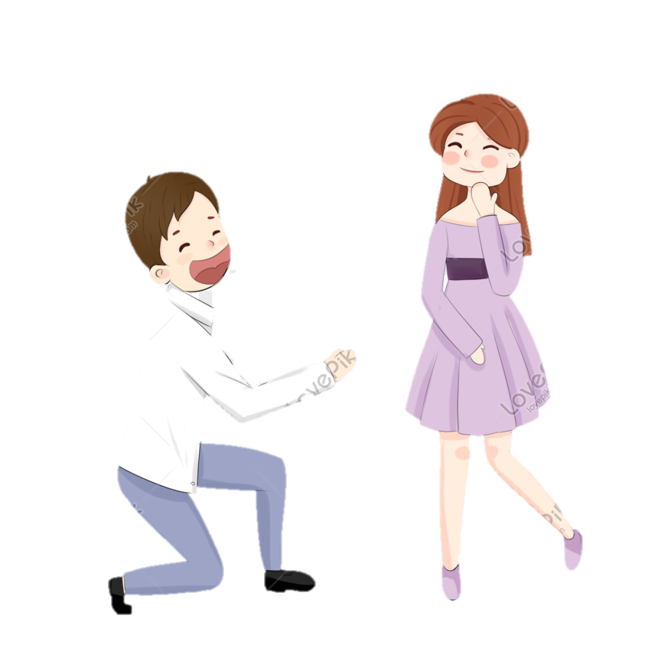
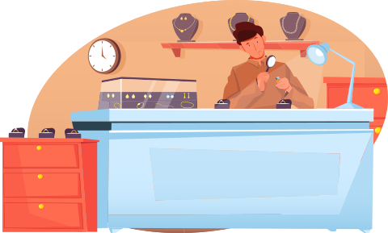
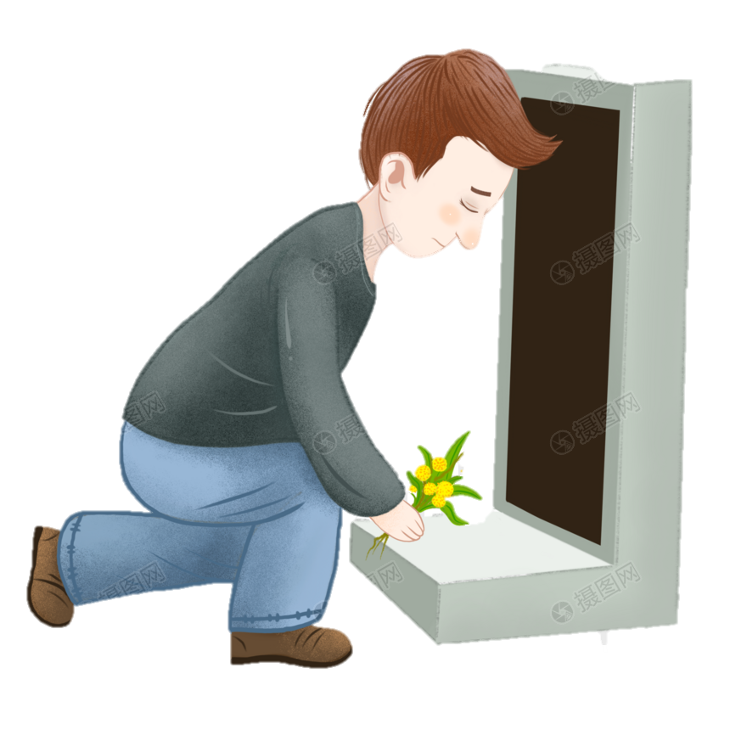



1. Cô bé Gioan mua chuỗi ngọc lam tặng chị
Thái độ của chú Pi-e lúc đó như thế nào?
Chú Pi-e trầm ngâm nhìn cô bé rồi lúi húi gỡ mảnh giấy ghi giá tiền trên chuỗi ngọc lam.

Slide 3

2. Chị của Gioan tìm gặp chú Pi-e
Chị của Gioan tìm gặp chú Pi-e để làm gì?
Chị của Gioan tìm gặp chú Pi-e để hỏi
+ Có đúng Gioan mua chuỗi ngọc ở tiệm Pi-e không?
+ Ngọc có phải ngọc thật không?
+ Chuỗi ngọc giá bao nhiêu?
Xác nhận rằng chuỗi ngọc Gioan mua ở tiệm là ngọc thật. Tuy nhiên, chú từ chối tiết lộ giá trị món quà.

Slide 4


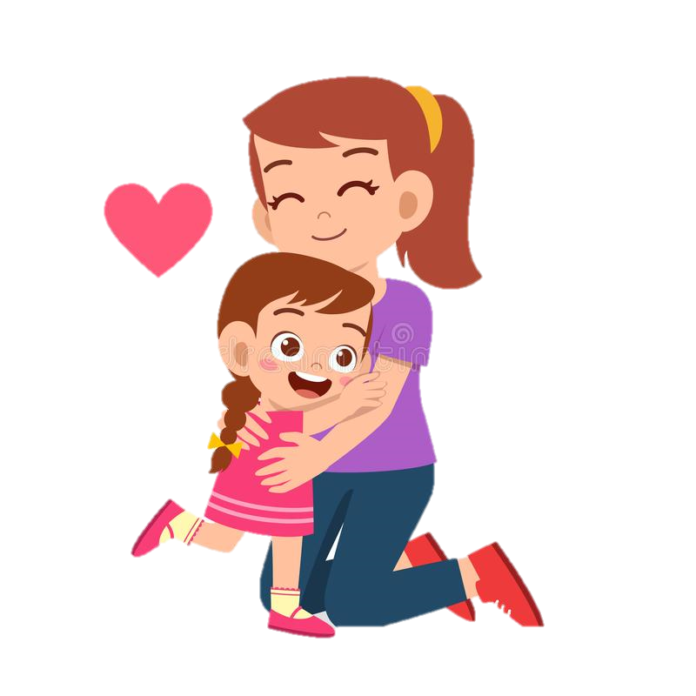
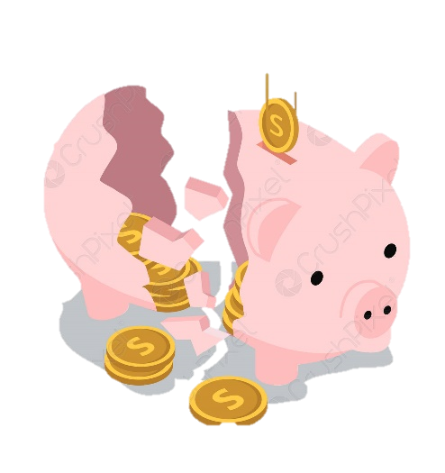
2. Chị của Gioan tìm gặp chú Pi-e
Vì sao chú Pi-e nói rằng em bé đã trả giá rất cao để mua chuỗi ngọc?
Chú Pi-e nói rằng Gioan đã trả giá rất cao
Em đã dùng tất cả số tiền mình có.
Em đã mua chuỗi ngọc với tình yêu thương, lòng biết ơn sâu sắc dành cho chị gái.

Slide 5
2. Chị của Gioan tìm gặp chú Pi-e
Hãy nêu cảm nhận của em về từng nhân vật trong câu chuyện?
Gioan : quan tâm,
hiếu thảo
Chị gái Gioan:
trung thực
Chú Pi-e: tinh tế,
giàu lòng cảm thông

Slide 6

Nội dung
Ba nhân vật trong câu chuyện là những con người giàu tình yêu thương, biết quan tâm và mong muốn đem lại niềm vui cho người khác.

Slide 7
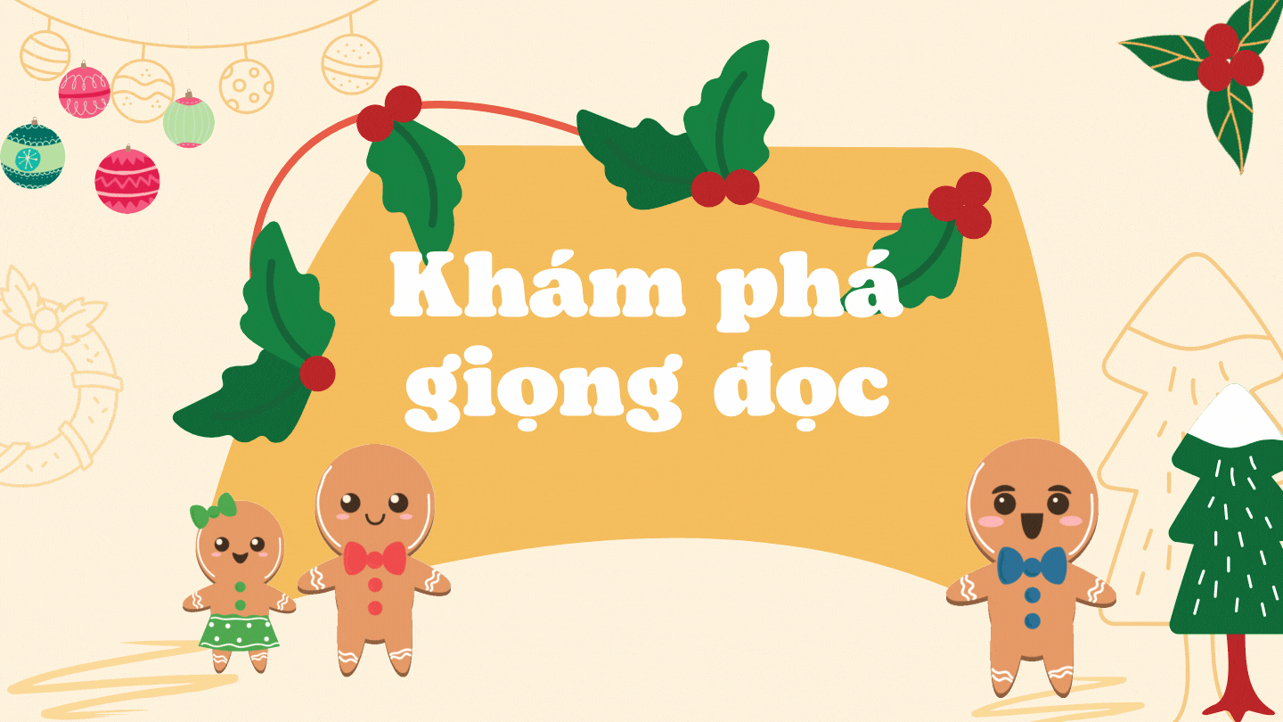

Slide 8


Luyện đọc diễn cảm
Gioan
Chị gái Gioan
Chú Pi-e
ngây thơ, hồn nhiên
lo lắng, lịch sự, thật thà
điềm đạm, nhẹ nhàng, tế nhị

Slide 9












Tiêu chí
Bình thường
Tốt
Rất tốt
Đọc đúng tiếng, đúng từ, lưu loát, mạch lạc
1
1
2
3
Ngắt nghỉ hơi đúng ở các dấu câu, cụm từ rõ nghĩa
2
1
2
3
Cường độ, tốc độ đọc đạt yêu cầu
3
1
2
3
4
Giọng đọc phù hợp
1
2
3

Slide 10

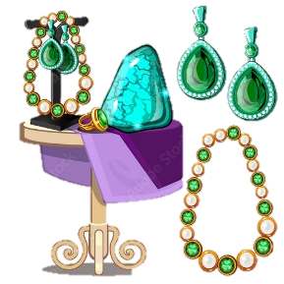
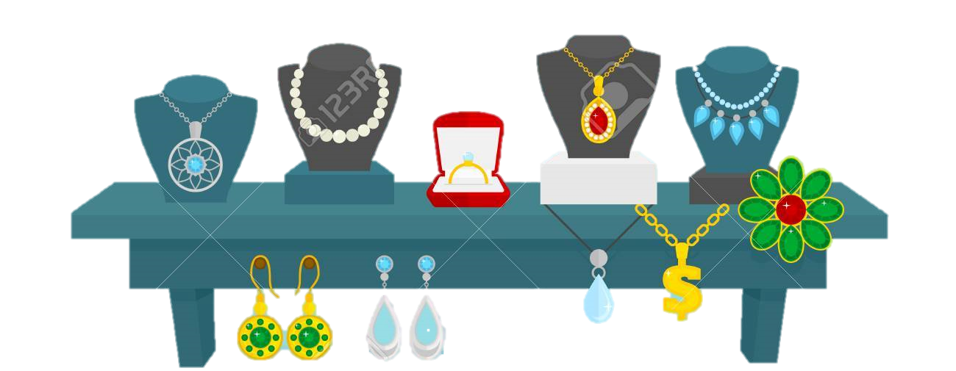

Slide 11


Slide 12


